Slide 1


Construcción de la memoria histórica de las escuelas deportivas en Bogotá y apoyo al programa “supérate intercolegiados” del idrd
JHON ALEJANDRO OLIVARES OCHOA
Notes:
Esta plantilla se puede usar como archivo de inicio para presentar materiales educativos en un entorno de grupo.
Secciones
Para agregar secciones, haga clic con el botón secundario del mouse en una diapositiva. Las secciones pueden ayudarle a organizar las diapositivas o a facilitar la colaboración entre varios autores.
Notas
Use la sección Notas para las notas de entrega o para proporcionar detalles adicionales al público. Vea las notas en la vista Presentación durante la presentación.
Tenga en cuenta el tamaño de la fuente (es importante para la accesibilidad, visibilidad, grabación en vídeo y producción en línea)
Colores coordinados
Preste especial atención a los gráficos, diagramas y cuadros de texto.
Tenga en cuenta que los asistentes imprimirán en blanco y negro o escala de grises. Ejecute una prueba de impresión para asegurarse de que los colores son los correctos cuando se imprime en blanco y negro puros y escala de grises.
Gráficos y tablas
En breve: si es posible, use colores y estilos uniformes y que no distraigan.
Etiquete todos los gráficos y tablas.

Slide 2
INTRODUCCION
El siguiente trabajo se realiza con base a las actividades realizadas en el apoyo administrativo brindado al Instituto Distrital de Recreación y deporte, en los programas “juegos supérate intercolegiados” y “escuelas avaladas”
Notes:
Ofrezca una breve descripción general de la presentación. Describa el enfoque principal de la presentación y por qué es importante.
Introduzca cada uno de los principales temas.
Si desea proporcionar al público una guía, puede repetir esta diapositiva de información general a lo largo de toda la presentación, resaltando el tema particular que va a discutir a continuación.

Slide 3
INSTITUTO DISTRITAL DE RECREACION Y DEPORTE
Esta organización es un ente público descentralizado, con personería jurídica, autonomía administrativa y patrimonio independiente. El Instituto Distrital de Recreación y Deporte (IDRD), es una entidad adscrita a la Secretaría de Cultura, Recreación y Deporte, SCRD, está dedicada a promover la recreación, el deporte, el buen uso de los parques y el aprovechamiento del tiempo libre. Ofrece servicios de asesoría y capacitación en los temas que le competen, préstamo de escenarios deportivos y recreación gratuita por medio de sus diferentes programas para grupos escolares, discapacitados y personas de la tercera edad, entre otros.

Slide 4
INSTITUTO DISTRITAL DE RECREACION Y DEPORTE
Las principales funciones encargadas al Instituto son entre otras: formular políticas para el desarrollo masivo del deporte y la recreación en el Distrito con el fin de contribuir al mejoramiento físico y mental de sus habitantes, especialmente de la juventud, financiar y organizar competencias y certámenes deportivos nacionales e internacionales con sede en Bogotá, promover actividades de recreación y conservar y dotar las unidades deportivas. Esta entidad se creó mediante el acuerdo número 4 de 1978 del concejo de Bogotá, dado que se hizo necesario crear una entidad que fuera el ente rector de la recreación y el deporte a nivel distrital.

Slide 5
PLANTEAMIENTO DEL PROBLEMA
Se hace necesario la construcción de una memoria histórica sobre las escuelas deportivas en la ciudad de Bogotá, teniendo en cuenta como se ha venido desarrollando esta actividad a nivel local, sus avances a nivel metodológico, pedagógico y técnico. Paralelamente la participación de jóvenes y niños en el evento competitivo de "Supérate intercolegiados" requiere la correcta ejecución de procesos administrativos y de organización para el éxito del mismo. Por lo tanto, para ello se pretende recolectar información durante el transcurso de la pasantía con el fin de conocer la cantidad de escuelas legalmente constituidas en la ciudad de Bogotá D.C. desde los años 2010 al 2017 y con base a esto realizar un estadístico que sirva de herramienta de análisis, en cual se determine las razones por las cuales han surgido y evolucionado estas escuelas de formación deportiva.

Slide 6
PREGUNTA PROBLEMA
¿Qué cantidad de escuelas de formación deportiva fueron legalmente constituidas en la ciudad de Bogotá durante los años 2010 al 2017?

Slide 7
JUSTIFICACION
Las escuelas deportivas son estructuras que representan una alternativa para la ocupación del tiempo extraescolar y tiempo libre de la población infantil y adolescente, buscando el desarrollo de sus potencialidades físicas, cognitivas y mejoramiento de la calidad de vida; este objetivo podrá ser alcanzable en la medida que conozcamos la evolución de la memoria histórica de las escuelas de formación deportiva

Slide 8
OBJETIVO GENERAL
Apoyar los procesos administrativos de los programas supérate intercolegiados y escuelas avaladas establecidos por el IDRD en el tiempo de duración de la pasantía.

Slide 9
OBJETIVOS ESPECIFICOS
Contribuir al cumplimiento de las metas y funciones establecidas en los programas supérate intercolegiados y escuelas avaladas.
Apoyar la realización de veedurías y gestión de escenarios deportivos durante las competencias de la fase distrital de los juegos supérate intercolegiados.
Identificar datos históricos acerca de las escuelas de formación deportiva que se avalaron en la ciudad de Bogotá D.C. entre los años 2010 al 2017.
Brindar asesorías e información a los usuarios con respecto a la obtención y conservación de los diferentes avales de las escuelas de formación

Slide 10
METAS
Obtener toda la información posible sobre las escuelas deportivas de Bogotá desde el año 2010 hasta 2017.
Clasificar la información ya sea en medio digital, o físico para su posterior análisis.
Apoyar las funciones administrativas del programa supérate en las actividades de veedurías deportivas, entrega de resultados y evidencias, gestión de material y escenarios.
Realizar apoyo administrativo y brindar asesorías en los procesos de avales deportivos para las escuelas de formación.

Slide 11
INDICADORES DE GESTION
 | FACTORES CRITICOS | INDICADOR | FORMULAS
FIN | Contribuir al cumplimiento de las metas y funciones establecidas en los programas supérate intercolegiados y escuelas avaladas. | Eficiencia | =metas y funciones de lo programa supérate/ cumplimiento de las metas y funciones del programa =#ACTIVIDADES PLANEADAS/#ACTIVIDADES REALIZADAS * 100
PROPOSITO | Cumplir con el cronograma de actividades y funciones de ambos programas | Efectividad | Metas planificadas de ambos programas/metas alcanzadas de los programas
COMPONENTES | Juegos supérate abril a junio Escuelas avaladas y construcción de la memoria histórica junio a agosto | Efectividad | Metas planificadas de ambos programas/metas alcanzadas de los programas

Slide 12
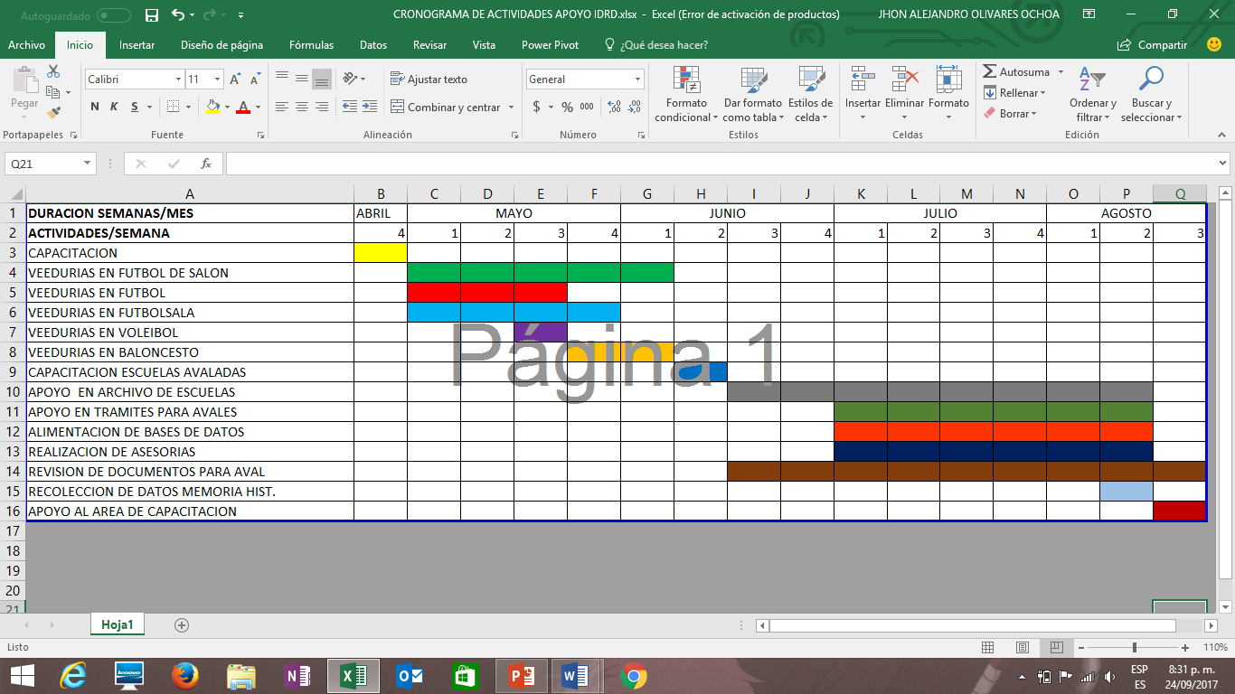
CRONOGRAMA DE ACTIVIDADES

Slide 13

Es un programa de carácter distrital, nacional e internacional donde los estudiantes de las diferentes instituciones educativas públicas o privadas de la ciudad compiten en 24 deportes, expresando su potencial en condiciones de igualdad e inclusión.

Slide 14
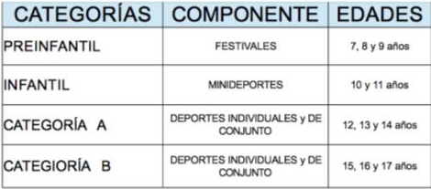

Slide 15
CRONOGRAMA DE ACTIVIDADES REALIZADAS EN EL PROGRAMA SUPERATE INTERCOLEGIADOS
FECHA | ACTIVIDAD | FUNCIONES
28 abril del 2017 | Capacitación equipo de trabajo veedurías juegos supérate 2017 | Se asiste a una capacitación brindada por parte de los funcionarios del IDRD, en donde se entregaron programaciones y formatos de veedurías al equipo de apoyo para los juegos
2 de mayo del 2017 9 de mayo del 2017 10 de mayo del 2017 16 de mayo del 2017 22 de mayo del 2017 23 de mayo del 2017 (eliminación directa) 30 de mayo del 2017 (eliminación directa) 31 de mayo del 2017 (eliminación directa) | Apoyo en veeduría en competencias de futbol de salón juvenil femenino parque Cayetano cañizares | En las siguientes fechas se llevo a cabo el apoyo logístico y de veeduría deportiva en las canchas múltiples, coliseo alterno y principal del parque Cayetano cañizares, donde se apoyó a los jueces brindando la programación para cada uno de los partidos, verificando que los escenarios estuvieran en condiciones para los partidos, verificando la documentación de los inscritos para evitar suplantaciones y además se recolecta evidencia fotográfica de los resultados acontecidos durante las jornadas

Slide 16
Mayo 03, 2017 Mayo 5, 2017 Mayo 10, 2017 Mayo 17, 2017 | Apoyo en veeduría en competencias de futbol masculino juvenil parque Cayetano cañizares | En las siguientes fechas se llevó a cabo el apoyo logístico y de veeduría deportiva en las canchas múltiples, coliseo alterno y principal del parque Cayetano cañizares, donde se apoyó a los jueces brindando la programación para cada uno de los partidos, verificando que los escenarios estuvieran en condiciones para los partidos, verificando la documentación de los inscritos para evitar suplantaciones y además se recolecta evidencia fotográfica de los resultados acontecidos durante las jornadas
Mayo 4, 2017 Mayo 11, 2017 Mayo 18, 2017 | Apoyo en futbol prejuvenil masculino | Se llevan a cabo las mismas funciones citadas anteriormente, solo que aquí cambia el escenario y la categoría de los deportistas, al igual que las programaciones.
Mayo 10, 2017 Mayo 17, 2017 | Apoyo en veedurías deportivas en voleibol femenino y masculino | Las mismas funciones citadas anteriormente.

Slide 17
Mayo 11, 2017 Mayo 18, 2017 Mayo 25, 2017 Junio 1, 2017 | Apoyo en futbol sala prejuvenil femenino coliseo parque Cayetano cañizares | Las mismas funciones citadas anteriormente
Mayo 19, 2017 Junio 5, 2017 | Apoyo a baloncesto femenino juvenil en la unidad deportiva el salitre y el prd | Las mismas funciones realizadas anteriormente en otros deportes, pero se hizo apoyo en otros escenarios.
Junio 8, 2017 | Apoyo a futbol de salón masculino juvenil y futbol sala masculino prejuvenil en el coliseo principal Cayetano cañizares | Las mismas funciones realizadas en otros deportes.

Slide 18
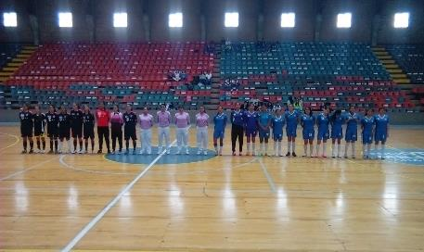
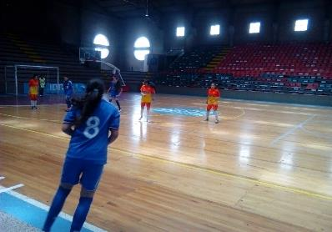
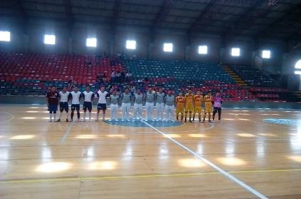
ANEXOS APOYO JUEGOS SUPERATE
Futbol de salón

Slide 19
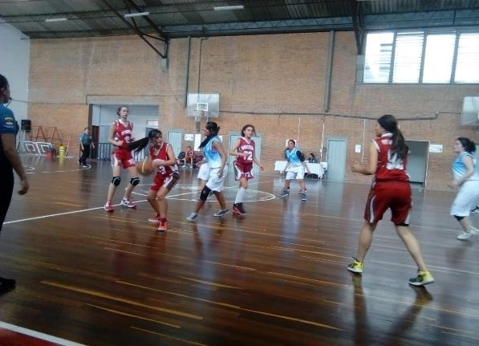
ANEXOS APOYO JUEGOS SUPERATE
Baloncesto

Slide 20
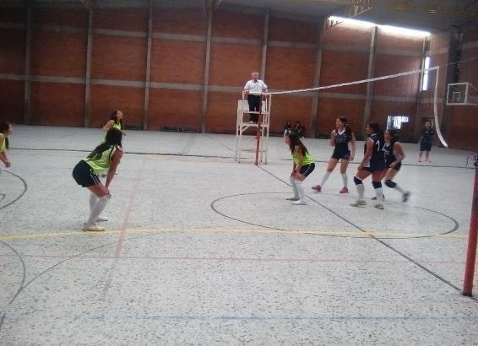
ANEXOS APOYO JUEGOS SUPERATE
Voleibol

Slide 21
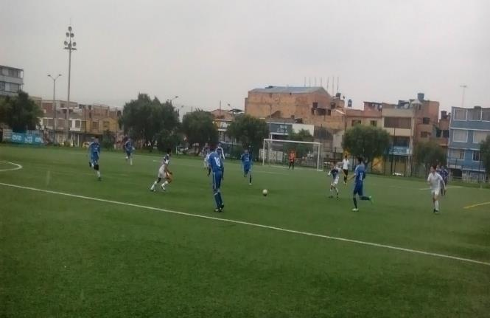
ANEXOS APOYO JUEGOS SUPERATE
Futbol

Slide 22
CONSTRUCCION DE LA MEMORIA HISTORICA DE LAS ESCUELAS DEPORTIVAS

Slide 23
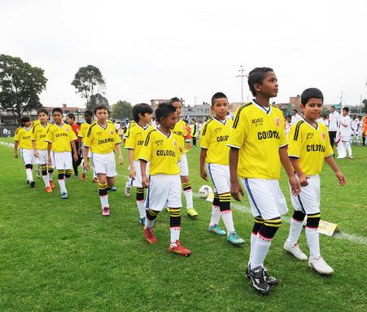
ESCUELAS DE FORMACION DEPORTIVA
Las escuelas de formación deportiva son un programa educativo extracurricular, implementado como estrategia para la enseñanza del deporte al niño y al joven colombiano, buscando su desarrollo motriz, intelectual, afectivo y social mediante programas sistematizados que le permitan la incorporación al deporte de rendimiento en forma progresiva.
Notes:
Ésta es otra opción para una diapositiva Información general que usa transiciones.

Slide 24
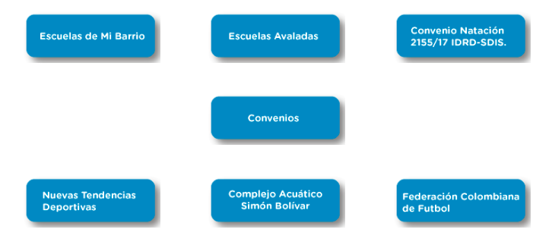
Líneas estratégicas deporte formativo IDRD 2017

Slide 25

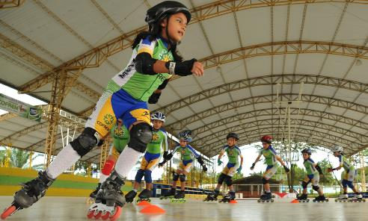
QUÉ ES AVAL DEPORTIVO
El aval deportivo es el registro que el Instituto Distrital de Recreación y deporte hace de las Escuelas Deportivas, mediante la expedición de un acto administrativo, que es implementado como estrategia para garantizar el fomento, promoción, protección, apoyo y asesoría al deporte formativo y a la educación extraescolar. (RES. 299/2009)

Slide 26
RECOLECCION DE INFORMACION REFERENTE AL NUMERO DE ESCUELAS ENTRE LOS AÑOS 2010 - 2017
AÑO | ESCUELAS AVALADAS PARTICULARES | OBSERVACION ESCUELAS AVALADAS
2010 | 207 | Se desarrollan en 19 Localidades de Bogotá D.C., con un promedio de 17 deportes y cerca de 11.000 registros de beneficiarios.
2011 | 203
2012 | 221
2013 | 286
2014 | 293
2015 | 289
2016 | 296
2017 | 266

Slide 27
AÑO | ESCUELA NATACION COMPLEJO ACUATICO | OBSERVACIONES
2010 | 5 | La Escuela de natación del Complejo acuático Simón Bolívar, se proyecta igualmente en las piscinas del Virrey Sur (Usme); Piscina Meissen (Ciudad Bolívar); Piscina patio Bonito (Kennedy); Piscina Sauzalito con cursos vacacionales y en la Piscina CASB, se atiende un promedio de 1.070 usuarios menores de edad en cursos regulares atendidos entre 7 y 8 ciclos al año (cada ciclo un mes)
2011 | 5
2012 | 5
2013 | 5
2014 | 5
2015 | 5
2016 | 5

Slide 28
AÑO | ESCUELAS INSTITUCIONALES | OBSERVACIÓN ESCUELAS INSTITUCIONALES
2010 | 55 | Para este año las escuelas deportivas institucionales, el IDRD, ofertó el proyecto en 16 localidades del Distrito Capital, el programa se desarrolló con 146 grupos.
2011 | 88 | Se tenía una cobertura en 13 localidades del distrito capital. se beneficiaron aproximadamente 2.300 menores de edad.
2012 | 53 | El proyecto para este año, se orientó a través de la estrategia Escuelas de Especialización con 20 estructuras y Escuelas de Perfeccionamiento deportivo, con 33 estructuras, cuya finalidad era continuar brindando oferta en sectores vulnerables en iniciación y formación deportiva y apoyar los deportistas talentos como la nueva reserva de Bogotá D.C., en 9 localidades de la ciudad, que contaban con infraestructura adecuada y especializada en 16 deportes, el proyecto logró atender 700 deportistas hombres y mujeres.

Slide 29
2013 | 32 | En el año 2013, el proyecto se direccionó a 32 colegios distritales, con la finalidad de contribuir en la creación en los próximos años al proyecto jornada escolar 40 horas, actualmente denominado Tiempo escolar Complementario. Se inicia la atención a las comunidades juveniles que practican las Nuevas tendencias deportivas en Bogotá y se implementan las Escuelas DUNT
2014 | 19 | Se fortaleció la práctica de nuevas tendencias deportivas DUNT, proyectado en 10 localidades del distrito capital.
2015 | 55 | En las escuelas institucionales se orientó la estrategia en un proyecto denominado escuelas de Mi Barrio, cuya finalidad era llevar la oferta deportiva a los barrios y parques zonales y vecinales de la ciudad. en este año se logró una cobertura de 15 localidades
2016 | 66 | En las escuelas institucionales se continúa con la estrategia del proyecto escuelas de Mi Barrio, cuya finalidad es llevar la oferta deportiva a los barrios y parques zonales y vecinales de la ciudad. en este año se logró una cobertura de 15 localidades

Slide 30
ESCUELAS POR LOCALIDADES AÑO 2010
LOCALIDAD |  | INSTITUCIONALES |  |  | PRIVADAS |  |  | TOTALES
 |  | ESC | GRUP | ENT. | ESC | GRUP | ENT. | ESC | GRUP | ENT.
1 | Usaquén | 3 | 4 | 3 | 10 | 14 | 11 | 13 | 18 | 14
2 | Chapinero | 3 | 5 | 3 | 0 | 0 | 0 | 3 | 5 | 3
3 | Santa Fe | 10 | 19 | 9 | 1 | 2 | 1 | 11 | 21 | 10
4 | San Cristóbal | 12 | 21 | 8 | 7 | 10 | 7 | 19 | 31 | 15
5 | Usme | 13 | 31 | 16 | 8 | 15 | 14 | 21 | 46 | 30
6 | Tunjuelito | 6 | 22 | 6 | 10 | 18 | 12 | 16 | 40 | 18
7 | Bosa | 7 | 18 | 7 | 7 | 9 | 9 | 14 | 27 | 16
8 | Kennedy | 23 | 57 | 26 | 27 | 32 | 30 | 50 | 89 | 56
9 | Fontibón | 4 | 14 | 7 | 12 | 16 | 12 | 16 | 30 | 19
10 | Engativá | 20 | 36 | 13 | 34 | 41 | 36 | 54 | 77 | 49
11 | Suba | 7 | 21 | 8 | 37 | 43 | 40 | 44 | 64 | 48
12 | Barrios Unidos | 14 | 32 | 14 | 18 | 34 | 24 | 32 | 66 | 38
13 | Teusaquillo | 1 | 2 | 1 | 3 | 17 | 25 | 4 | 19 | 26
14 | Los Mártires | 6 | 12 | 6 | 2 | 2 | 2 | 8 | 14 | 8
15 | Antonio Nariño | 4 | 7 | 3 | 2 | 2 | 2 | 6 | 9 | 5
16 | Puente Aranda | 3 | 12 | 2 | 12 | 18 | 12 | 15 | 30 | 14
17 | La Candelaria | 0 | 0 | 0 | 0 | 0 | 0 | 0 | 0 | 0
18 | Rafael Uribe Uribe | 9 | 11 | 6 | 5 | 7 | 7 | 14 | 18 | 13
19 | Ciudad Bolivar | 15 | 47 | 19 | 11 | 16 | 18 | 26 | 63 | 37
20 | Sumapaz | 11 | 30 | 9 | 1 | 3 | 3 | 12 | 33 | 12
TOTAL |  | 171 | 401 | 166 | 207 | 299 | 265 | 378 | 700 | 431

Slide 31
REPRESENTACION GRAFICA

Slide 32
LOCALIDAD | Total
KENNEDY | 5
B O S A | 2
BARRIOS UNIDOS | 16
BOSA | 5
CIUDAD BOLIVAR | 4
CIUDAD BOLÍVAR | 5
ENGATIVA | 28
FONTIBON | 14
KENNEDY | 26
LOS MARTIRES | 2
PUENTE ARANDA | 10
PUENTE ARANDA | 1
RAFAEL URIBE U | 5
RAFAEL URIBE U. | 3
S U B A | 1
SAN CRISTOBAL | 7
SAN CRISTÓBAL | 3
SANTA FE | 1
SUBA | 30
SUMAPAZ | 1
TEUSAQUILLO | 3
TUNJUELITO | 12
USAQUEN | 12
USME | 7
Total general | 203
ESCUELAS POR LOCALIDAD AÑO 2011

Slide 33
REPRESENTACION GRAFICA

Slide 34
LOCALIDAD | Total
KENNEDY | 3
A. NARIÑO | 1
BARRIOS UNIDOS | 17
BOSA | 9
CIUDAD BOLIVAR | 10
ENGATIVA | 30
FONTIBON | 25
KENNEDY | 27
LOS MARTIRES | 3
PUENTE ARANDA | 15
RAFAEL URIBE U | 6
SAN CRISTOBAL | 11
SANTA FE | 1
SUBA | 27
SUMAPAZ | 1
TEUSAQUILLO | 4
TUNJUELITO | 12
USAQUEN | 12
USME | 7
Total general | 221
ESCUELAS POR LOCALIDAD AÑO 2012

Slide 35
REPRESENTACION GRAFICA

Slide 36
KENNEDY | 2
ANTONIO NARIÑO | 1
BARRIOS UNIDOS | 22
BOSA | 12
CHAPINERO | 1
CIUDAD BOLIVAR | 14
ENGATIVA | 43
FONTIBON | 30
KENNEDY | 36
LOS MARTIRES | 3
PUENTE ARANDA | 16
RAFAEL URIBE | 11
SAN CRISTOBAL | 12
SANTA FE | 2
SUBA | 38
TEUSAQUILLO | 3
TUNJUELITO | 18
USAQUEN | 13
USME | 9
Total general | 286
ESCUELAS POR LOCALIDAD AÑO 2013

Slide 37
REPRESENTACION GRAFICA

Slide 38
CUADRO DE ESCUELAS AÑO 2014
No. | DESCRIPCION | ESCUELAS INTEGRALES | FUTBOL | PATINAJE DE CARRERAS | PATINAJE ARTISTICO | TENIS DE CAMPO | FUTBOL DE SALON | BICICROSS | NATACION | TAEKWONDO | GOLF | FUTBOL SALA | BALONCESTO | GIMNASIA | HAPKIDO | TOTAL ESCUELAS
1 | USAQUEN | 2 | 5 | 1 | 1 | 2 |  |  |  |  | 1 |  |  |  |  | 12
2 | CHAPINERO | 1 |  |  |  |  |  |  |  |  |  |  |  |  |  | 1
3 | SANTA FE |  |  |  |  |  | 1 |  |  |  |  |  |  |  |  | 1
4 | SAN CRISTOBAL | 1 | 8 | 2 |  |  |  |  |  |  |  |  |  |  |  | 11
5 | USME |  | 4 | 2 |  |  |  |  | 1 | 1 |  |  |  |  |  | 8
6 | TUNJUELITO | 1 | 14 |  | 1 | 3 |  |  |  |  |  |  |  |  |  | 19
7 | BOSA |  | 9 | 1 |  |  |  |  |  |  |  | 1 |  |  |  | 11

Slide 39
8 | KENNEDY | 3 | 21 | 6 |  | 2 |  |  | 1 | 1 |  |  | 2 | 1 |  | 37
9 | FONTIBON | 4 | 8 | 4 |  | 10 |  | 1 | 2 |  |  |  | 3 |  |  | 32
10 | ENGATIVA | 3 | 24 | 3 | 1 | 4 |  | 9 | 1 |  |  |  |  |  |  | 45
11 | SUBA | 4 | 23 | 3 |  | 7 | 1 |  | 1 |  |  |  | 1 |  |  | 40
12 | BARRIOS UNIDOS | 1 | 5 | 7 | 3 | 3 |  |  | 2 |  |  |  | 1 |  |  | 22
13 | TEUSAQUILLO |  | 2 |  |  | 1 |  |  |  |  |  |  |  |  |  | 3
14 | MARTIRES | 1 | 1 |  | 1 |  |  |  |  |  |  |  |  |  |  | 3
15 | ANTONIO NARIÑO |  |  |  | 1 |  |  |  |  |  |  |  |  |  |  | 1
16 | PUENTE ARANDA | 2 | 7 | 6 | 2 | 1 |  |  |  |  |  |  | 1 |  |  | 19
18 | RAFAELURIBE URIBE | 1 | 7 | 1 |  |  |  |  |  | 2 |  | 1 |  |  | 1 | 13
19 | CIUDAD BOLIVAR | 1 | 8 | 1 |  |  | 1 |  | 3 | 1 |  |  |  |  |  | 15
 |  |  |  |  |  |  |  |  |  |  |  | TOTAL: |  |  |  | 293

Slide 40
REPRESENTACION GRAFICA

Slide 41
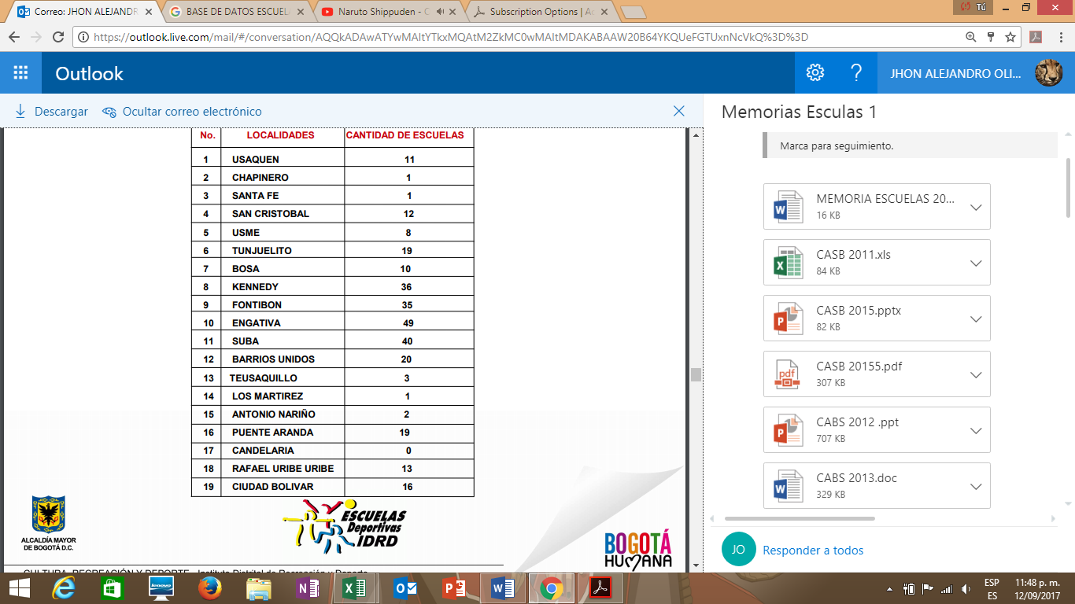
ESCUELAS POR LOCALIDADES AÑO 2015

Slide 42
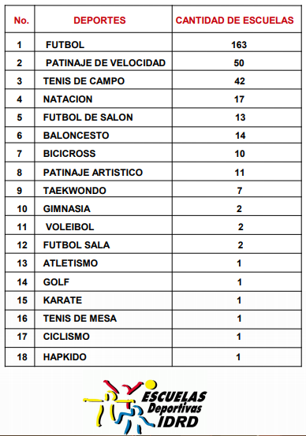
ESCUELAS POR DEPORTE AÑO 2015

Slide 43
ESCUELAS POR DEPORTE AÑO 2016
DEPORTE/S | Total
ATLETISMO, BALONCESTO, FUTBOL Y FUTBOL DE SALON | 1
BALONCESTO | 10
BALONMANO | 1
BICICROSS | 10
CICLISMO Y PATINAJE DE VELOCIDAD | 1
CICLOMONTAÑISMO | 1
FUTBOL | 145
FUTBOL DE SALON | 2
FUTBOL DE SALON Y PATINAJE DE VELOCIDAD | 1
FUTBOL SALA | 2
FUTBOL Y FUTBOL DE SALON | 4
FUTBOL Y PATINAJE DE VELOCIDAD | 1
FUTBOL Y TENIS | 1
FUTBOL, ATLETISMO, BALONCESTO | 1
FUTBOL, BALONCESTO, PATINAJE DE VELOCIDAD | 1
FUTBOL, BALONCESTO, PATINAJE DE VELOCIDAD, NATACION, TENIS DE MESA, VOLEIBOL | 1
FUTBOL, FUTBOL DE SALON, NATACION, BALONCESTO Y TENIS DE CAMPO | 1
FUTBOL, NATACION, PATINAJE DE VELOCIDAD, TENIS DE CAMPO Y TAEKWONDO | 1
FUTBOL, TENIS DE CAMPO Y NATACIÓN | 1
FUTBOL, TENIS DE CAMPO, PATINAJE DE VELOCIDAD, NATACION, KARATE DO Y BALONCESTO | 1
GIMNASIA | 1

Slide 44
ESCUELAS POR DEPORTE AÑO 2016
HAPKIDO | 1
HOCKEY SOBRE PATINES | 1
NATACION | 12
NATACION Y PATINAJE DE VELOCIDAD | 1
NATACION, PATINAJE DE VELOCIDAD Y TENIS DE CAMPO | 1
NATACIÓN, PATINAJE DE VELOCIDAD, MATROGIMNASIA, TENIS DE CAMPO | 1
NATACIÓN, TENIS DE CAMPO Y PATINAJE DE VELOCIDAD | 1
PATINAJE ARTISTICO | 9
PATINAJE DE VELOCIDAD | 47
PATINAJE DE VELOCIDAD, TENIS DE CAMPO, KARATE – DO Y VOLEIBOL PLAYA | 1
SQUASH, KARATE – DO, FÚTBOL Y NATACIÓN | 1
TAEKWONDO | 3
TENIS DE CAMPO | 27
(en blanco) | 1
Total general | 296

Slide 45
REPRESENTACION GRAFICA

Slide 46
LOCALIDAD | Total
ANTONIO NARIÑO | 2
BARRIOS UNIDOS | 15
BOSA | 11
CHAPINERO | 1
CIUDAD BOLIVAR | 13
ENGATIVA | 44
FONTIBON | 27
KENNEDY | 32
LOS MARTIRES | 3
PUENTE ARANDA | 21
RAFAEL URIBE | 12
SAN CRISTOBAL | 8
SANTA FE | 1
SUBA | 43
SUBA Y KENNEDY | 1
TEUSAQUILLO | 2
TUNJUELITO | 13
USAQUEN | 9
USME | 8
Total general | 266
ESCUELAS POR LOCALIDAD AÑO 2017

Slide 48
ANALISIS DE LA INFORMACION RECOPILADA
Se pudo evidenciar que la mayoría de las escuelas de formación deportiva, han adoptado estructuras mixtas con varios deportes a través de los años, dejando de lado la especialización especifica en un solo deporte, y concentrando sus esfuerzos en la formación integral de otros deportes que den como opción a los deportistas la práctica de nuevas actividades que influyan en su aprendizaje.

Slide 49
ANALISIS DE LA INFORMACION RECOPILADA
Se puede decir que las escuelas deportivas surgen y evolucionan en la ciudad de Bogotá D.C. conforme a los cambios que se presentan a través de los años, ya sea por medio de la creación de nuevas estructuras deportivas enfocadas a la práctica de un deporte en específico, como también la aparición de nuevos deportes o practicas enfocadas al desarrollo del individuo como ser integro de la sociedad. Pero existen muchas variables que interfieren y ayudan a permear los cambios que surgen en el desarrollo de las escuelas de formación deportiva, una de ellas es la variable presupuestal que interfiere de forma directa en el desarrollo de estas estructuras deportivas, dado que esta variable representa los recursos que se destinaran como inversión a estas unidades de aprendizaje en deportes.

Slide 50
CONCLUSIONES
Teniendo en cuenta la base de datos suministrada por el Instituto Distrital de recreación y deporte, se puede concluir que la gran mayoría de las escuelas de formación deportiva han optado con el paso de los años, por funcionar como escuelas mixtas promotoras de más de un deporte.
Se encontró que dentro de las localidades que presentan mayor operación y creación de escuelas de formación deportiva, están: Suba y Engativá. Dado que en estas localidades fue donde se encontró mayor volumen de escuelas que han sido avaladas y que lo han solicitado.

Slide 51
La resolución 299 de 2009 se ha convertido en el instrumento más importante que tiene el IDRD para ejercer las funciones de control y seguimiento a las escuelas deportivas que buscan solicitar aval y reconocimiento deportivo que otorga el instituto. Esta resolución contiene los requisitos y los procedimientos necesarios para otorgar y suspender el aval deportivo a una escuela deportiva.
Se puede decir que las escuelas de formación deportiva en el instituto distrital de recreación y deporte trabajan bajo líneas estratégicas que se orientan hacia el logro de diferentes objetivos. Sin embargo, la línea de escuelas avaladas es la que ha contado con el mayor aporte de escuelas deportivas a nivel distrital, no solo por el volumen de escuelas que han sido avaladas con el transcurso de los años, sino además por los procesos administrativos que se llevan a cabo para realizar la debida inspección y control de estas organizaciones que se enfocan a la formación integral de niños y jóvenes, siendo el primer filtro que existe desde el área de deportes

Slide 52
SUGERENCIAS Y RECOMENDACIONES
Es necesario hacer una priorización de poblaciones que no se encuentran beneficiadas con la oferta de escuelas de formación deportiva en la ciudad de Bogotá, algunos de estos públicos objetivos como la población diversamente hábil o en condición de discapacidad y la población referente a deportes nuevas tendencias pueden representar una nueva oportunidad de tecnificar los procesos de control y seguimiento a las personas que deseen trabajar con estas poblaciones.
Es conveniente exista una articulación más efectiva entre la administración de parque y escenarios deportivos de la ciudad y la línea estratégica de escuelas deportivas, dado que muchas de las escuelas que operan en la ciudad tienen poco conocimiento acerca de los escenarios públicos que se ofertan desde la administración de parques del instituto distrital de recreación y deporte.
Es necesario elaborar programas de capacitación y educación en la creación y formación de escuelas deportivas, dado que la mayoría de la población desconoce los procesos que se llevan a cabo y además la información con la que se cuenta actualmente es limitada, dado que solo sesga a una parte de la población

Slide 53
BIBLIOGRAFIA Y REFERENCIAS
SITIOS WEB:
http://www.monografias.com/trabajos55/indicadores-gestion/indicadores-gestion2.shtml
https://www.idrd.gov.co/sitio/idrd/content/escuelas-avaladas#overlay-context=content/deporte-formativo-2017 Bases de datos escuelas avaladas, conceptos claves, normatividad y leyes.
http://www.idrd.gov.co/sitio/idrd/content/superate-intercolegiados : Boletines, programaciones, reglamentos y escenarios
Notes:
¿Es su presentación lo más escueta posible? Considere mover contenido adicional al apéndice.
Use las diapositivas del apéndice para almacenar el contenido al que posiblemente desee hacer referencia durante la diapositiva Preguntas o que puede ser útil para que los asistentes investiguen un poco más en el futuro.

Slide 54
NORMATIVIDAD
Acuerdo No. 000058 del 25 de abril de 1991 expedida por COLDEPORTES, “Por la cual se crea el Proyecto ‘Escuelas de Formación Deportiva’ y se asigna la sede para la dirección de las mismas.
Ley 181 de 1995. "Los entes deportivos departamentales y municipales coordinarán y promoverán la ejecución de programas recreativos para la comunidad, en asocio con entidades públicas o privadas que adelanten esta clase de programas en su respectiva jurisdicción", ver artículo 7.
Resolución 299 de 2009 expedida por el IDRD, “por medio de la cual se establece los requisitos, procedimientos y reglamentos para otorgar, supervisar, suspender y cancelar el Aval Deportivo en las Escuelas Deportivas”
Resolución 001909 de 1991 expedida por COLDEPORTES, "Por la cual se reglamenta el proyecto de Escuelas de Formación"

Slide 55
MUCHAS GRACIAS

